Slide 1
Relatório de Usabilidade

Slide 2
Perfil de Usuário
Comerciantes insatisfeitos com a carga tributária do estado de Minas Gerais e da União Federal.
Empreendedores que buscam capacitação e treinamento para melhora na gestão do seu negócio.
Comerciantes que buscam otimizar o processo de negócios.

Slide 3
Perguntas para traçar o perfil
Você se sente preparado ou preparado para gerenciar a sua loja?
Neste momento, qual é o maior desafio do seu negócio?
Qual seria o pior cenário para o seu negócio?
O seu comércio possui cupom fiscal?
Caso possua cupom fiscal, a emissão do mesmo é regulamentada?
Você conhece o Simples Nacional?
Você declara o IR?
Caso você declare o IR, COMO e ONDE você deve fazer a declaração do IR?
Você acha que a carga tributária que paga atualmente é justa?

Slide 4
Personas
Persona 1:
Dinesh é indiano, tem 29 anos, é formado em Gastronomia, está iniciando a pós em Cozinha Brasileira e mora em BH. Dinesh é casado e não tem filhos. Ele é chef de cozinha e também administra o empreendimento. Devido às restrições e protocolos que o município aplicou durante a pandemia, teve dificuldades na gestão do seu negócio e hoje tenta se restabelecer no mercado com novas estratégias de negócio, controlando seus custos e ganhos, com medidas de higienização, mudanças na entregas e infraestrutura dos negócios.
Persona 2:
João tem 57 anos, é mineiro formado em Administração e está finalizando sua pós em Gestão Empresarial. João é casado e tem dois filhos. Ele é dono de uma empresa de médio porte que atualmente conta com aproximadamente 70 colaboradores. Atualmente, ele enfrenta problemas na gestão, precisa reduzir alguns custos para manter o efetivo atual da empresa e busca soluções que reduzam o custo e que sejam mais vantajosas para os funcionários.
Persona 3:
Dagoberto Pêra tem 34 anos e nasceu na cidade de Luz. Dagoberto se mudou para Belo Horizonte aos 18 anos com o apoio de sua família a fim de dar início aos seus estudos. Cursou Administração na faculdade UNA, onde teve a ideia de vender camisas com silks criativos para os diversos cursos que a faculdade ofertava para financiar seus estudos. Ao final do curso de administração conseguiu estabelecer uma grande clientela, possibilitando a abertura de uma loja física que tem lhe rendido um bom faturamento.

Slide 5
Cenários
Cenário 1: Durante a pandemia, comerciantes e prestadores de serviços de todo o país enfrentam um problema duplo. Enquanto as vendas caem, as contas de impostos continuam chegando. Quem é dono de restaurante divide seu tempo entre o atendimento parcial no refeitório e a contabilidade. Dinesh teve que demitir funcionários e está tentando descobrir o que está acontecendo com as entregas que diminuíram consideravelmente, após alguns meses se sentindo sufocado pelos impostos, Dinesh decide procurar ajuda.
Cenário 2: João vem tendo problemas para conseguir lucro com sua empresa, todo mês as contas fecham quase no vermelho, após uma uma conversa com outro empreendedor, João identificou que está pagando muito mais por planos de saúde e odontológico do que o outro empreendedor. Após essa conversa, João decidiu procurar ajuda.

Slide 6
Cenários (continuação)
Cenário 3:
O Brasil possui uma das mais complexas legislações tributárias do mundo, são mais de 30 normas tributárias criadas diariamente (segundo o Instituto Brasileiro de Planejamento Tributário - IBPT). Além disso, essas leis passam por inúmeras modificações com o passar do tempo, o que, sem dúvidas, confunde o empresário e seus contadores. O recolhimento dos tributos por uma empresa muitas vezes é feito de forma errônea e várias empresas enquadradas em regimes tributários como: Simples Nacional, regime de Lucro Presumido e Lucro Real pagam mais impostos do que deveriam. E isso ocorre, porque a legislação tributária é complexa e está em constante mudança. Dagoberto, após um fechamento de caixa frustrante, vendo boa parte do seu faturamento sendo destinado a impostos, decide procurar ajuda.

Slide 7
Entrevista
https://docs.google.com/forms/d/e/1FAIpQLSf2qOHAVL8YYdE1HMoVhbNcmBzfe_ZlPUm_24o3PlEjBthS7A/viewanalytics
Resultado da avaliação - A média do System Usability Score é 48 pontos.

Slide 8
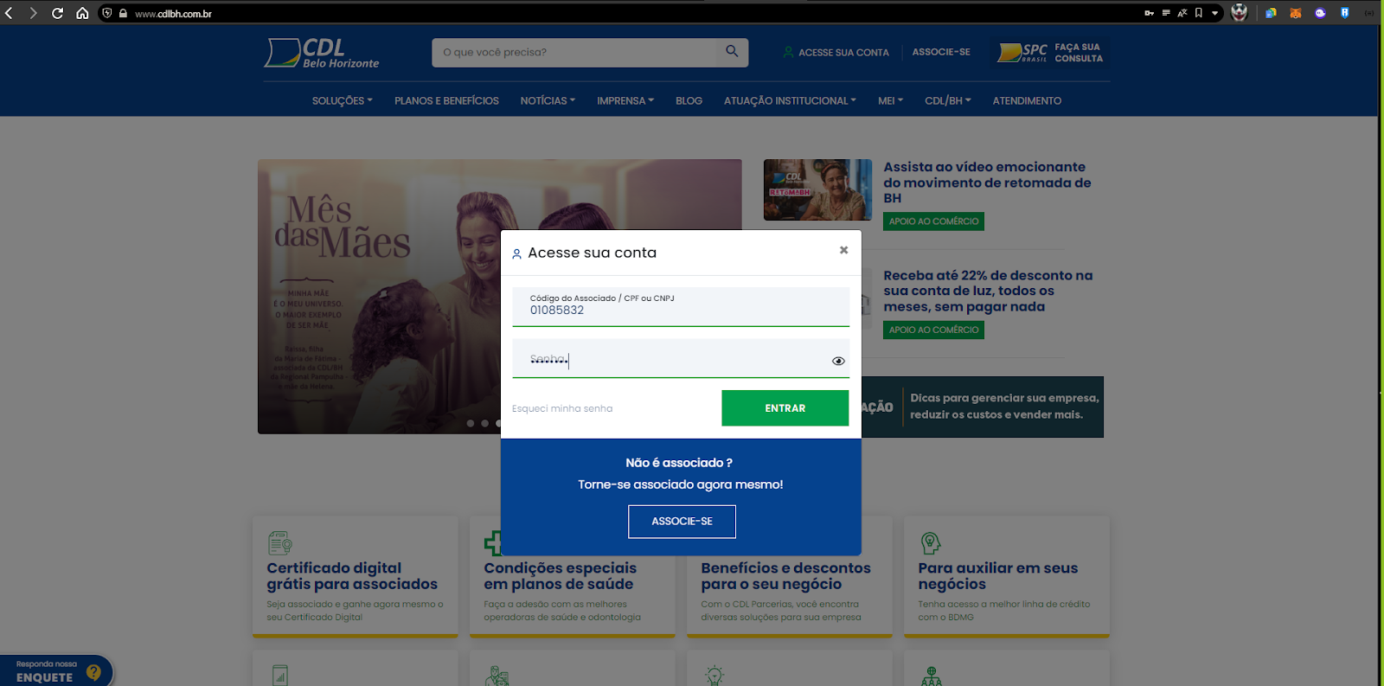
Avaliação Heurística
Tela analisada:

Slide 9
Problema de Usabilidade
Descrição do Problema:
  Ao digitar a senha no modal de login da página principal, a palavra senha não é removida, causando confusão ao usuário.
Heurística Violada:
Estética e design minimalista.
Localização:
Pontual.
Classificação da Gravidade do Problema:
Nota 1 – Problema cosmético

Slide 10
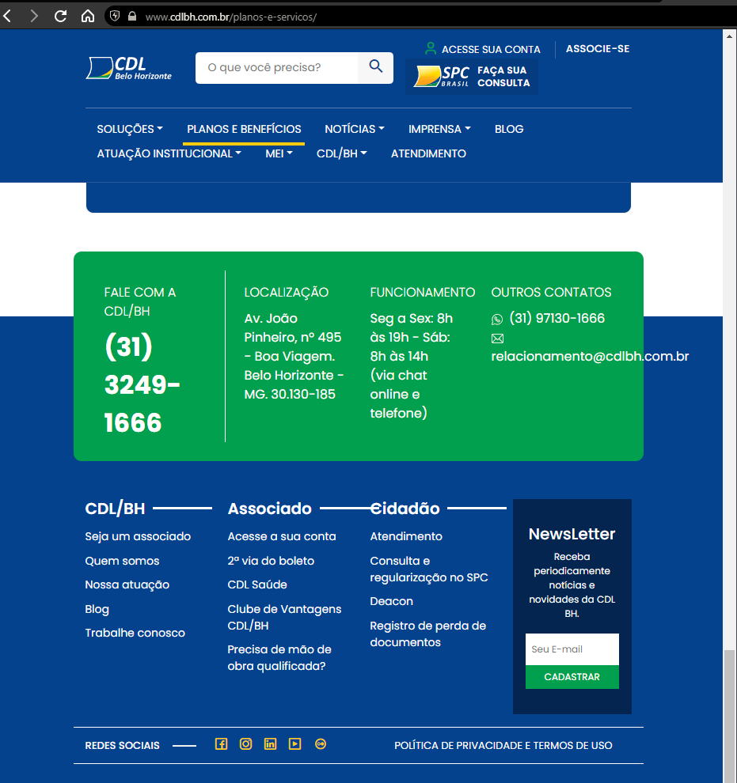
Avaliação Heurística
Tela analisada:

Slide 11
Problema de Usabilidade
Descrição do Problema:
  Ao redimensionar a página, o endereço de e-mail fica fora da caixa de informações, não havendo uma padronização na quebra de linhas.
Heurística Violada:
Estética e design minimalista.
Localização:
Pontual.
Classificação da Gravidade do Problema:
Nota 1 – Problema cosmético

Slide 12
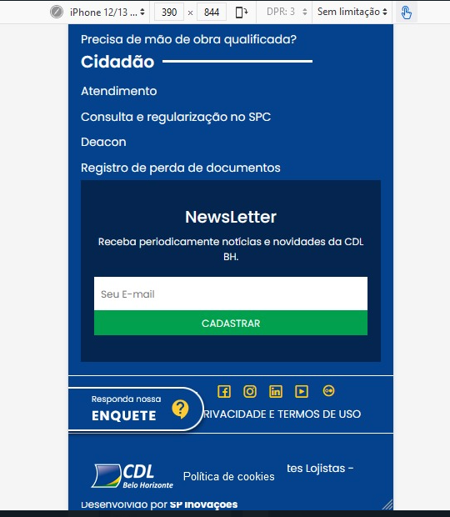
Avaliação Heurística
Tela analisada:

Slide 13
Problema de Usabilidade
Descrição do Problema:
  Ao utilizar o layout de iphone o logo da CDL cobre informações sobre os lojistas.
Heurística Violada:
Estética e design minimalista.
Localização:
Pontual.
Classificação da Gravidade do Problema:
Nota 1 – Problema cosmético

Slide 14
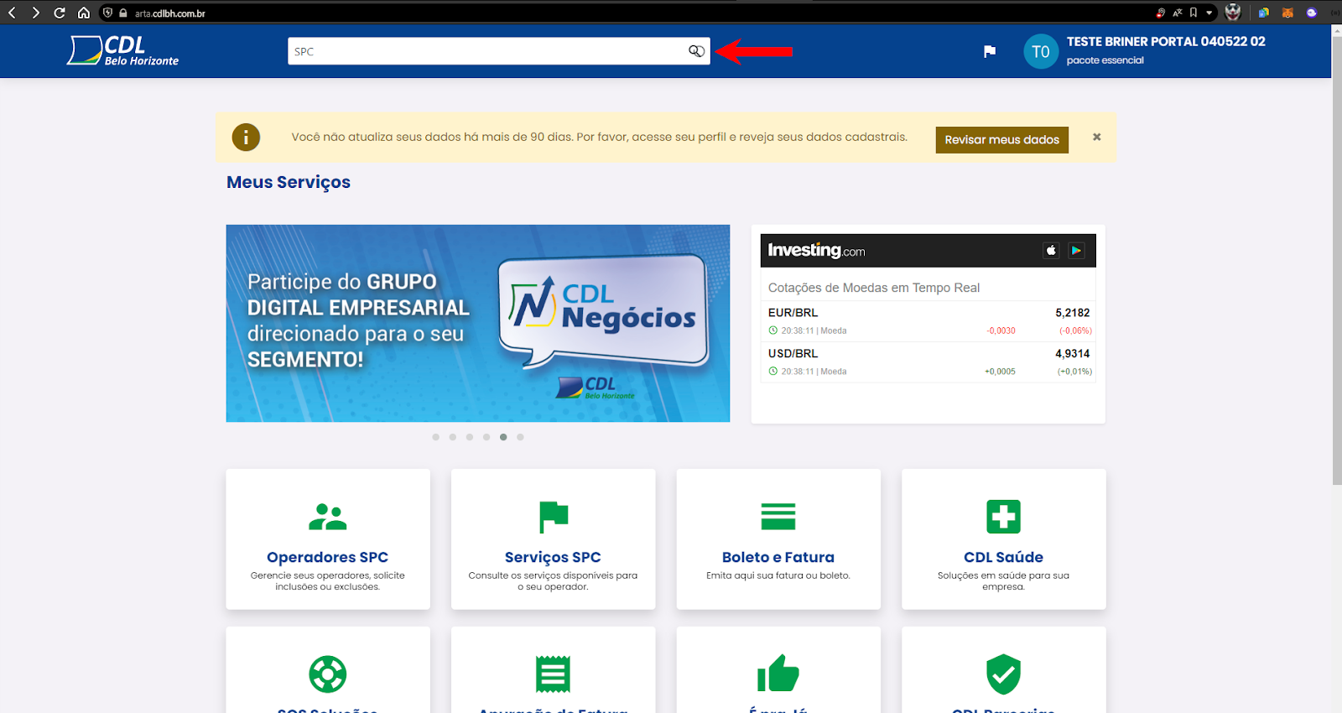
Avaliação Heurística
Tela analisada:

Slide 15
Problema de Usabilidade
Descrição do Problema:
  Ao utilizar a pesquisa direta e apertar enter o sistema fica pesquisando eternamente sem dar um retorno se o item foi encontrado ou não, após apagarmos e digitar novamente o autocomplete não funciona mais.
Heurística Violada:
Visibilidade do Status do Sistema.
Localização:
Na home após o login do associado, na barra de pesquisa direta no topo do site.
url: https://arta.cdlbh.com.br - Pontual.
Classificação da Gravidade do Problema:
Nota 2 – Problema pequeno

Slide 16
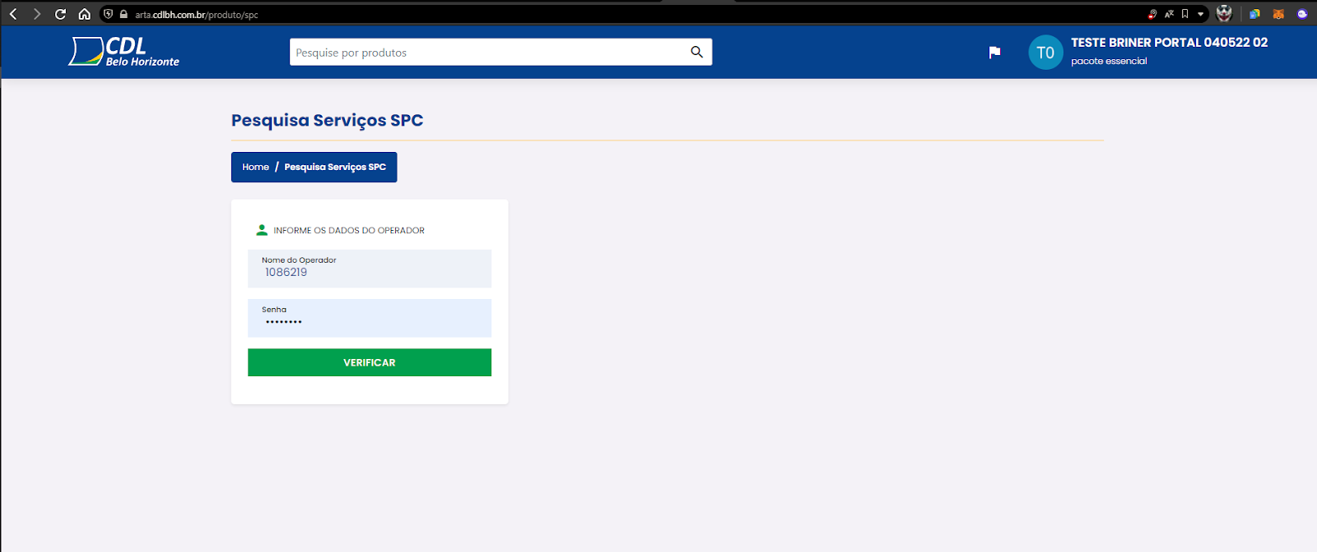
Avaliação Heurística
Tela analisada:

Slide 17
Problema de Usabilidade
Descrição do Problema:
  Ao utilizar o produto Pesquisa de Serviços do SPC, entramos com os dados do operador e clicamos em verificar e nada acontece, não temos um feedback do sistema do que aconteceu.
Heurística Violada:
Visibilidade do Status do Sistema.
Localização:
Na home após o login do associado, na barra de pesquisa direta no topo do site.
url: https://arta.cdlbh.com.br - Pontual
Classificação da Gravidade do Problema:
Nota 2 – Problema pequeno

Slide 18
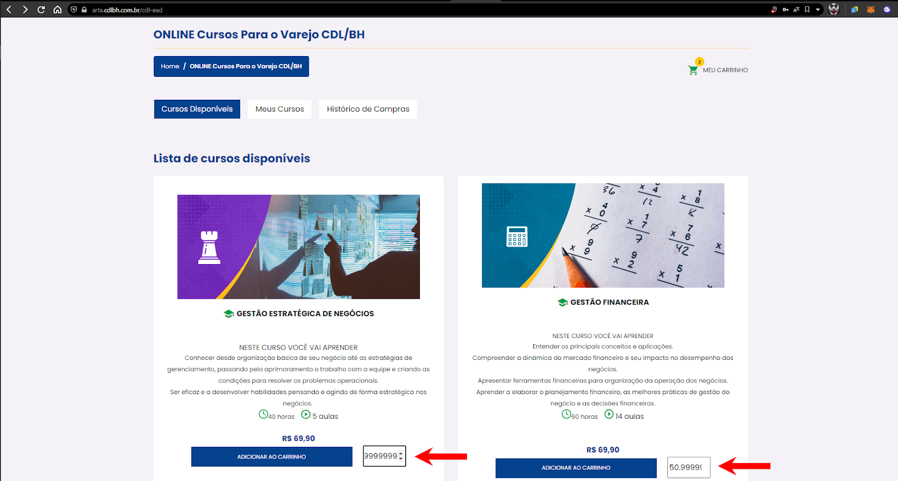
Avaliação Heurística
Tela analisada:

Slide 19
Problema de Usabilidade
Descrição do Problema:
  Ao utilizar o produto ONLINE Cursos Para o Varejo CDL/BH o input com o total de cursos a serem adquiridos não possui validação de quantidade máxima nem validação para aceitar somente números inteiros, gerando outros problemas no Meu Carrinho e na tela de checkout.
Heurística Violada:
Visibilidade do Status do Sistema.
Localização:
Pontual.
Classificação da Gravidade do Problema:
Nota 2 – Problema pequeno

Slide 20
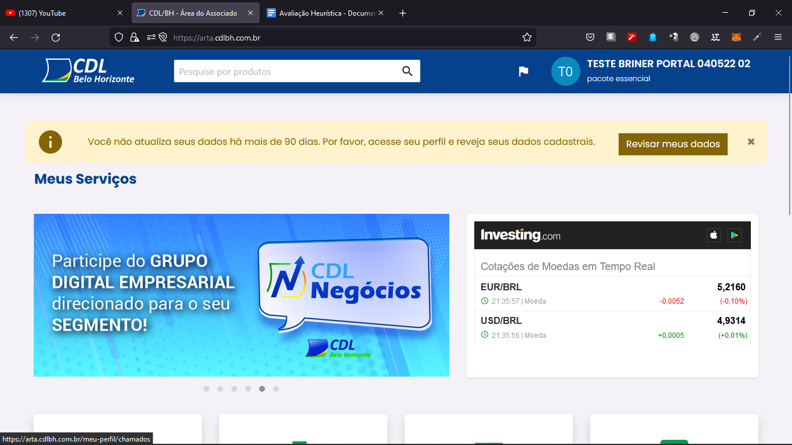
Avaliação Heurística
Tela analisada:

Slide 21
Problema de Usabilidade
Descrição do Problema:
  Falta de descrição do ícone da “bandeira” antes de clicar (tooltip).
Heurística Violada:
7. Reconhecer em vez de relembrar
Localização:
https://arta.cdlbh.com.br/ - Pontual.
Classificação da Gravidade do Problema:
Nota 1 – Problema Cosmético

Slide 22
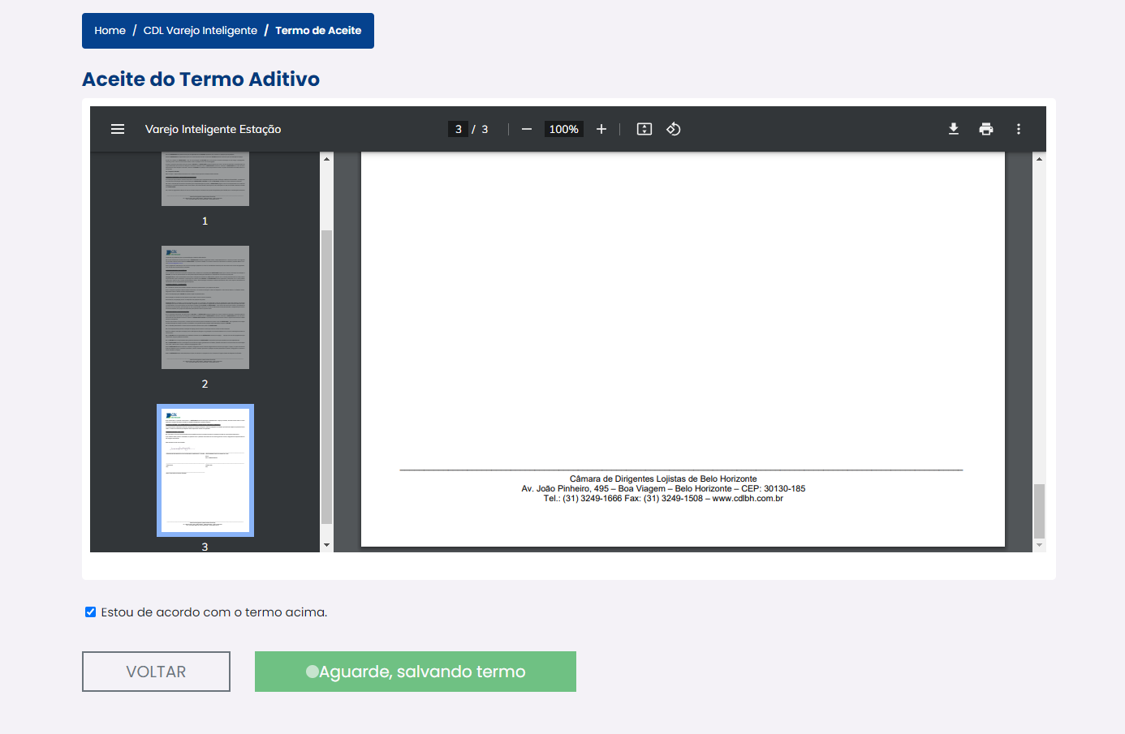
Avaliação Heurística
Tela analisada:

Slide 23
Problema de Usabilidade
Descrição do Problema:
  Ao tentar concluir o TERMO ADITIVO AO CONTRATO DE FILIAÇÃO E RATEIO a página fica salvando o termo e não carrega a próxima página.
Heurística Violada:
1. Visibilidade do status do sistema
Localização:
Na home após o login do associado, nas opções abaixo, o link para o CDL Varejo inteligente - Pontual.
Classificação da Gravidade do Problema:
Nota 3 – Problema Grande

Slide 24
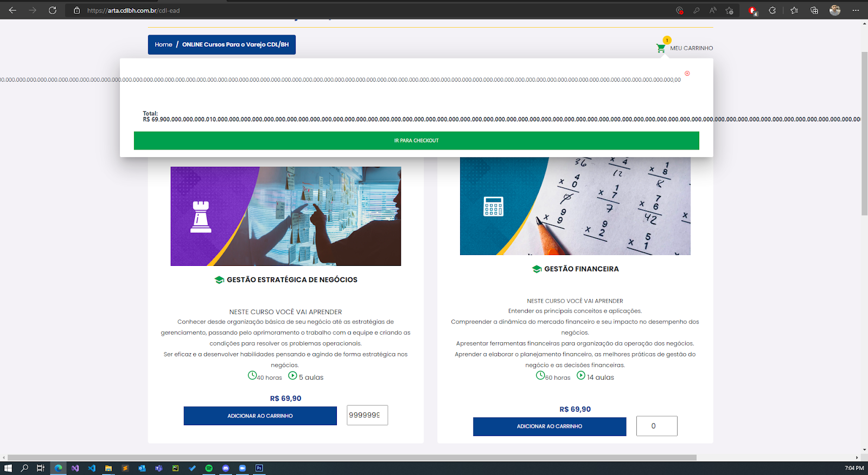
Avaliação Heurística
Tela analisada:

Slide 25
Problema de Usabilidade
Descrição do Problema:
  Este problema é causado pelo problema 09, a exibição dos números quebram a tela.
Heurística Violada:
1. Prevenção de erros
Localização:
https://arta.cdlbh.com.br/cdl-ead - Pontual.
Classificação da Gravidade do Problema:
Nota 3 – Problema Grande

Slide 26
Membros do grupo
Christiano Deslandes Ribeiro
Felipe Pedrosa
Herigson Felipe
Alan Dias
Gabriel Pereira
Pedro Henrique Miranda Lima
Caio do Nascimento Gabriel
Guilherme Pedrosa

